Slide 1
三、国际商务的载体
——全球与区域经济一体化

Slide 2
一
全球经济一体化的概念及利益
二
全球贸易一体化发展历程
三
区域经济一体化的概念及分类
目录
四
欧洲区域经济一体化
五
美洲区域经济一体化
六
亚太区域经济一体化及我国的努力
七
非洲区域经济一体化
八
全球的世界经济格局

Slide 3
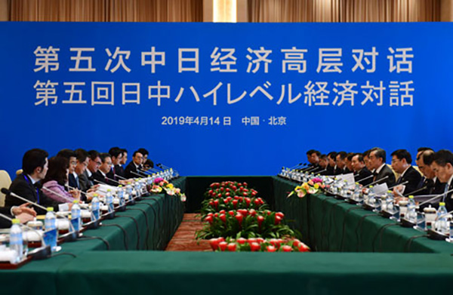
（一）全球经济一体化的概念及利益
区域经济一体化：在区域内降低贸易和投资壁垒。
【商务部网站4月12日消息】2019年4月12日，中日韩自贸区第十五轮谈判首席谈判代表会议在日本东京举行。商务部部长助理李成钢与日本外务省国际贸易和经济特命全权大使香川刚广、韩国产业通商资源部部长助理吕翰九分率各方代表团出席。本轮谈判，三方就货物贸易、服务贸易、投资、规则等重要议题深入交换意见，取得积极进展。
政治利益：
维护世界和平，防止全球范围内的战争再次爆发。
经济利益：开创了新的国家间争端解决机制；
推动居民收入水平的增长和生活水平的改善；
消除成员国之间的贸易歧视，推动经济增长。

Slide 4
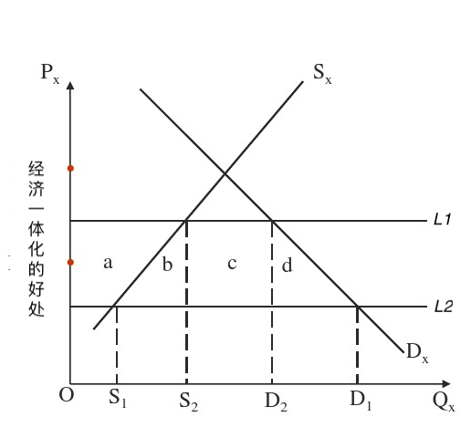
（一）全球经济一体化的概念及利益
L1:区域经济一体化前
L2:区域经济一体化后
关税同盟贸易创造效应
供给：减少
需求：增加
进口额：增加
消费者剩余：增加a+b+c+d
生产者剩余：减少a
政府关税收入：减少c
社会总福利：净增长b+d

Slide 5
（二）全球经济一体化发展历程
时间 | 事件 | 评论
1947-1994 | 关贸总协定 | 二战结束后美国领导下建立； 通过削减关税等贸易壁垒，促进国际贸易自由化； 临时机构，WTO的前身。
1995至今 | 世界贸易组织 | 经济联合国：164个成员国，全球贸易额98%； 中国加入WTO：既是机遇，也是挑战；
 | WTO改革 | 国家主权与国际规则的矛盾； 发达国家与发展中国家之间的矛盾。
 | 区域经济一体化 | 全球贸易谈判存在种种矛盾； 目前，全球化正在向区域化、板块化发展。

Slide 6
（三）区域经济一体化的概念及分类
自由
贸易区
各个成员国之间的商品和服务贸易壁垒全部被取消，在自由贸易区内不存在歧视性关税、进口配额、补贴或者行政干预等。
关税同盟
采用统一的对外贸易政策，对关税同盟之外的国家征收统一的进口关税。
共同市场
在关税同盟的基础上进一步允许生产要素如劳动力、资本等进行自由流动，居民可以自由地移入和移出，资本跨国流动也没有任何限制。
经济同盟
政治同盟
在成员国之间建立起统一的货币，同时用一个官方的协调机构来制定统一的财政政策、货币政策。
形成一个中央政治机构来协调管理成员国之间的经济社会和对外政策。

Slide 7
（四）欧洲区域经济一体化
1. 发展进程：
1951年
《欧洲煤钢共同体条约》
1991年
《马斯特里赫特条约》与欧盟成立
2002年
欧元正式流通
1957年
《罗马条约》与欧洲共同体成立

Slide 8
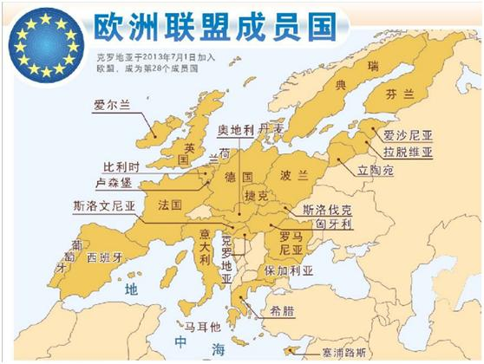
（四）欧洲区域经济一体化
2. 今日欧盟：
欧盟目前有28个成员国，其中，法国、德国、意大利、荷兰、比利时、卢森堡为创始成员国，克罗地亚在2013年7月加入欧盟，成为第28个成员国。

Slide 9
（四）欧洲区域经济一体化
2. 今日欧盟——英国脱欧
脱欧原因
历史原因：曾经的大英帝国——欧盟内各成员国地位平等
财政因素：英国为欧盟缴纳巨额的会员费
移民与就业：其他成员国的移民影响英国的就业
规章制度：欧盟的各种法律和规章制度损害了英国的独立性和主权
其他因素：债务危机、难民危机、恐怖主义……
2013年 正式提出
2016年 第一次公投
2019.3.29 延迟脱欧
2019.4.10 延期至10.31

Slide 10
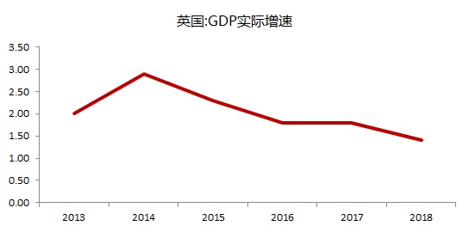
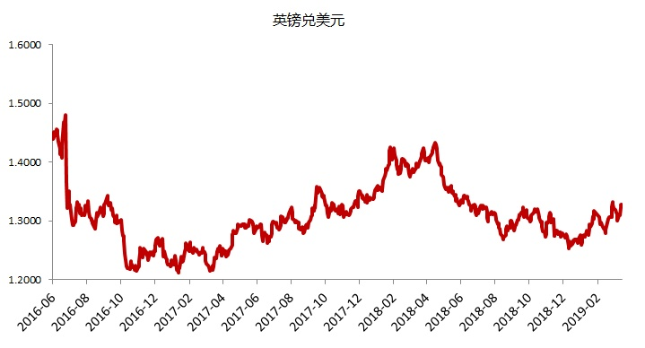
（四）欧洲区域经济一体化
2. 今日欧盟——英国脱欧
脱欧影响
对英国：
经济打击：汇率暴跌；GDP增速下降；贸易损失……
政治孤立
对欧盟：欧盟成员国脱欧情绪蔓延，对欧洲一体化进程造成巨大打击。
区域经济一体化VS 反全球化思潮

Slide 11
（五）美洲区域经济一体化
北美区域经济一体化：从NAFTA到USMCA
1994年，加拿大、墨西哥和美国三国之间签订的自由贸易协定，简称NAFTA，由于它是第一次在发展中国家和发达国家之间达成的自由贸易协定，所以一度被认为是“历史上最彻底的自由贸易试验之一”。
2018年，特朗普宣布终止北美自由贸易协定，并签署了新的美墨加协定USMCA。特朗普的主要理由是，原先的NAFTA之下，墨西哥80%的出口都是销往美国，而这带来了美国很大一部分的失业率。
反全球化思潮的蔓延：打着多边的旗号，用双边谈判甚至单方面的施压修改原有的自由贸易协定；这与WTO的多边主义是相矛盾的。

Slide 12
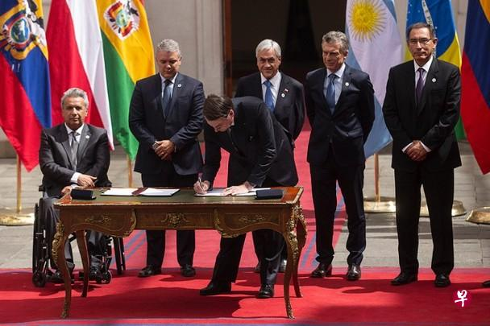
（五）美洲区域经济一体化
南美区域经济一体化
最近几年，随着南美洲国家的经济发展越来越快。南美洲的区域一体化进程也随之加快。
2019年3月，巴西、智利、哥伦比亚等等七个南美国家宣布建立一个新的南美洲一体化机制南美进步论坛。曾经的一体化组织“南美洲国家联盟”近年来基本上陷入了停滞状态，所以新的南美洲进步论坛的成立，在一定程度上可以重新恢复南美地区一体化进程的活力。
各国总统正在智利签署《圣地亚哥宣言》，“南美进步论坛”正式成立并代替“南美洲国家联盟”。

Slide 13
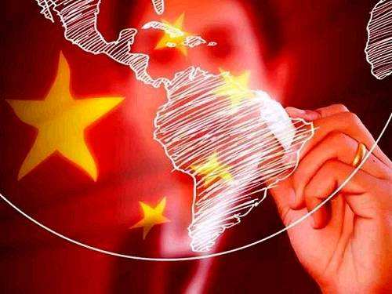
（五）美洲区域经济一体化
南美区域经济一体化
IDB是世界上最大的区域性多边开发银行，总部设立在华盛顿，它主要是对拉美国家的经济、社会发展提供资金。美洲之外的国家也可以加入，但是只能参加IDB的项目投标。
中国于2009年加入IDB，捐赠了3.5亿美元的资金，对南美地区的基础设施建设和经济发展起到了巨大的作用。
2013年，中国又在IDB设立了20亿美元的中国对拉美和加勒比地区联合融资基金。
2019年3月，泛美开发银行年会在成都举行 。

Slide 14
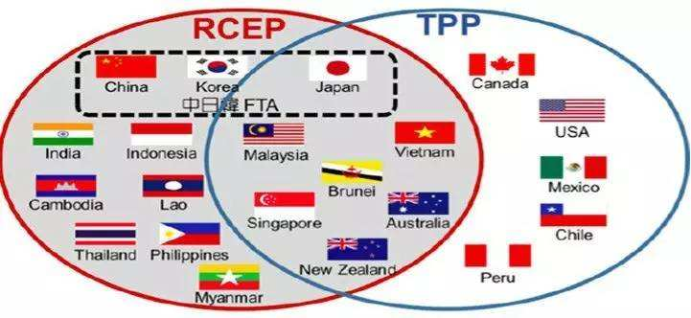
（六）亚太地区的区域经济一体化及我国的努力
1.亚太地区区域经济一体化组织
东南亚国家联盟
亚太经合组织APEC
跨太平洋伙伴关系协议TPP
区域全面经济伙伴关系RECP
亚太自贸区

Slide 15
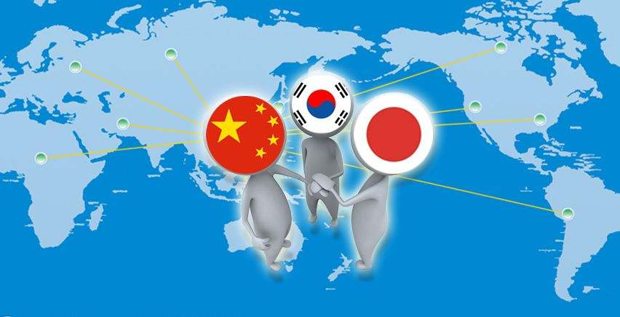
（六）亚太地区的区域经济一体化及我国的努力
2. 中国在亚太区域经济一体化中的努力
中日韩自贸区
2002年提出
2012正式启动自贸协议谈判
2019年4月中日韩自贸区第15次谈判
区域全面经济伙伴关系协定RECP
东盟10国（新加坡、泰国等）、中日韩、澳大利亚、印度、新西兰
2018年RECP第二次领导人会议
亚太自贸区FTAAP
亚太地区区域经济一体化的最终发展方向

Slide 16
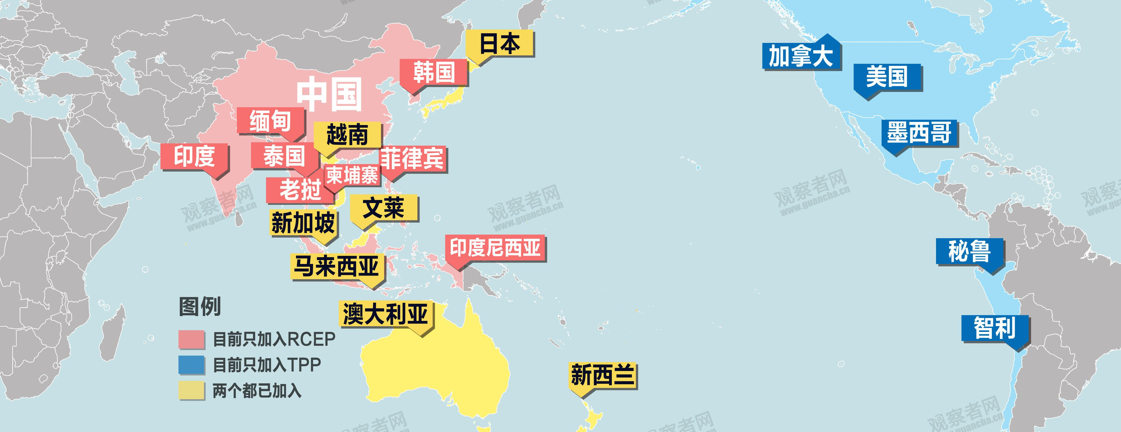
（六）亚太地区的区域经济一体化及我国的努力
RECP、TPP以及亚太自贸区的范围

Slide 17
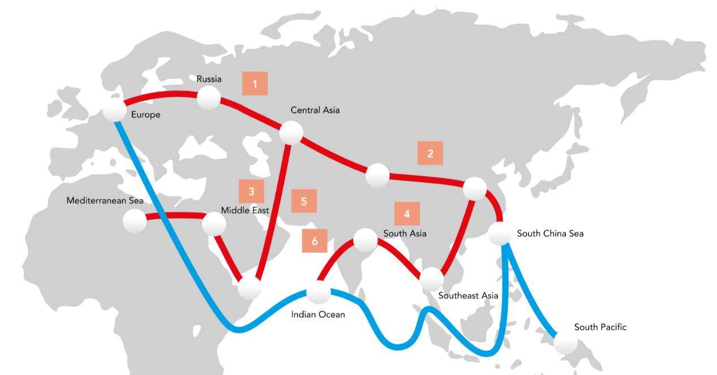
（六）亚太地区的区域经济一体化及我国的努力
2.一带一路与亚太区域经济一体化
亚太区域经济一体化存在的问题
亚洲还没有一个统一的或者说覆盖了全部主要经济体的自由贸易区协定。
区域一体化的进程往往是由大国主导，发展中国家在这其中能起到的作用很小。
一带一路的作用
原则：“共商共建共享 ”的原则可以大大促进沿线发展中国家的经济建设，并且消化中国的过剩产能。
多元化合作机制：在一带一路的框架下，中国并不排斥这些基本的制度化安排，又根据国家间的需要开拓其他的合作形式

Slide 18
（六）亚太地区的区域经济一体化及我国的努力
3.一带一路建设成就
广泛的合作关系：到2018年底，中国已经累计和122个国家、29个国际组织签署了170份政府间合作文件。一带一路的朋友圈已经遍布了亚洲、非洲、欧洲、大洋洲和拉丁美洲。
国家间战略对接： “一带一路”和欧盟的“容克计划”，俄罗斯的“欧亚经济联盟”，蒙古国发展之路，越南两廊一圈，波兰琥珀之路……
基础设施建设合作：中俄黑龙江大桥，中哈公路；中越国际铁路；滇缅公路；中蒙俄铁路；中欧班列……
贸易合作：截止2018年底，中国与一带一路沿线国家进出口总额达到64691.9亿美元，对外直接投资超过800亿美元，建设境外经贸合作区82个，为当地创造24.4万个就业岗位……
金融合作：亚投行成员已达97个，中国出资400亿美元成立丝路基金，24个国家设立中资银行各类机构102家，人民币跨境支付系统覆盖40个一带一路国家165家银行……

Slide 19
（六）亚太地区的区域经济一体化及我国的努力
4.一带一路沿线国家国别风险
国别风险：一带一路沿线国家的金融、经济、政治发展情况层次不齐，所以企业在跨国投资的过程中面临着很多风险，包括经济、贸易、金融、债务、政治、文化、地理七个方面。
结论与启示：
新加坡、阿联酋、捷克等等国家是最值得投资者投入大量资金的，而叙利亚、也门、阿富汗等国家的投资风险比较大
中东欧的16国综合得分最高，在对外投资过程中需要注意文化、礼仪等差距；而南亚的几个国家，比如巴基斯坦、阿富汗等国，因为政治很不稳定，所以投资风险相对更高。
继续重视亚投行的作用，继续加强和沿线国家的合作，根据实际情况的变化调整投资策略，对东道国的风险和未来的潜力进行评价。

Slide 20
（七）非洲区域经济一体化
目前，非洲各种类型、各种层次的区域一体化组织已有200多个，一体化发展进程逐步加快，区域意识已经开始越来越强。
2018年，在卢旺达举办的非洲联盟首脑特别会议上，44个非洲国家共同签署了成立非洲大陆自由贸易区协议，这是WTO成立以来成员数量最多的自由贸易区。
近年来，中国与非洲联盟的联系不断加强，2019年中非合作论坛顺利开展之后，在一带一路框架下促进中国与非洲命运共同体的一系列措施也正在出台。

Slide 21
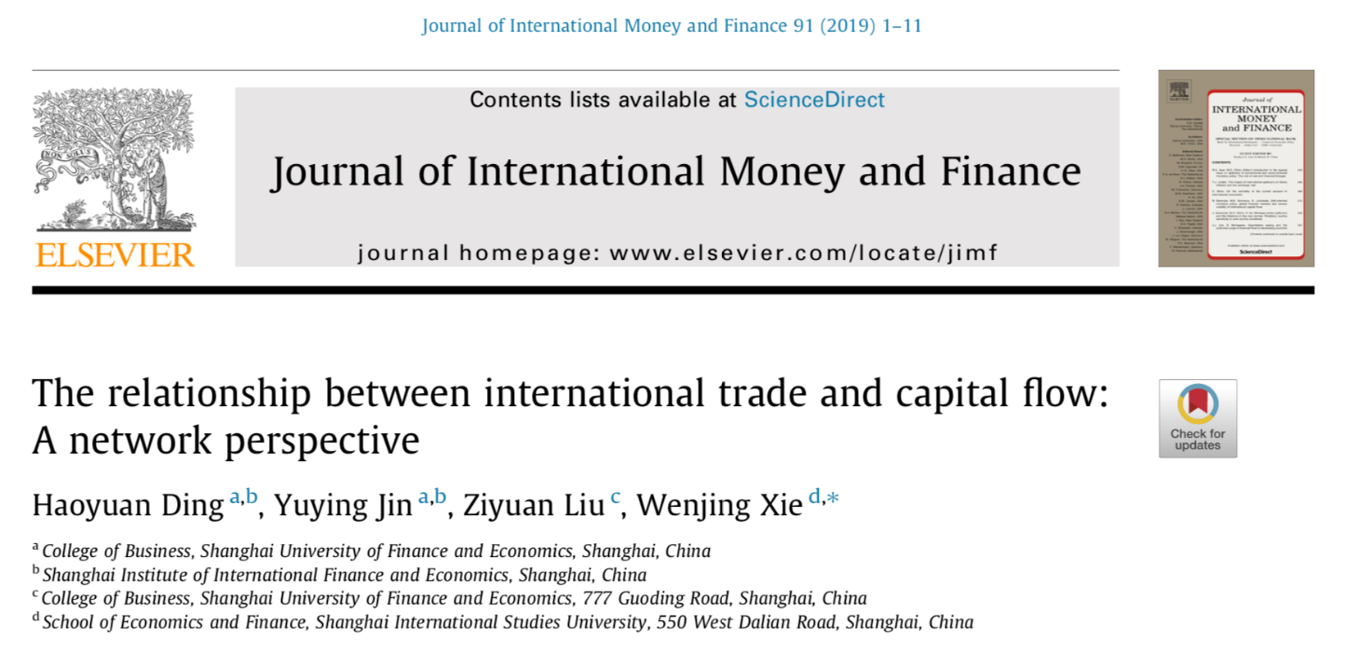
（八）全球的世界经济格局
国际贸易网络VS国际金融网络
长期：正向的相互作用关系
短期：一国在国际资本流动网络中的地位会正向作用其在国际贸易网络中的地位。
启示
当前贸易保护主义愈演愈烈，若继续发酵，将在贸易和金融两个维度导致“去全球化”的发生。我们应坚持全球化的潮流不可逆，推动区域经济一体化发展。

Slide 22
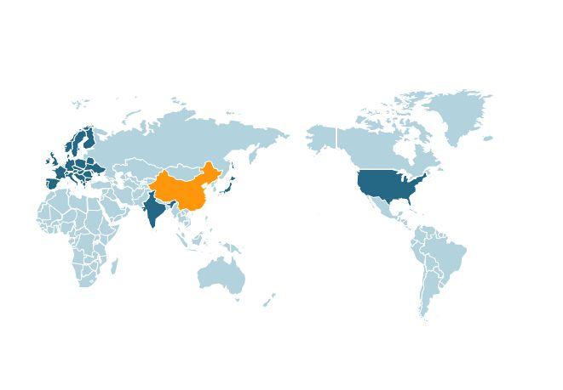
（八）全球的世界经济格局
主要发达国家
随着全球化和区域经济一体化的发展，各国对外贸易的依存度都在不断增加。地球上的每一个地区都很重要，地区之间的相互依赖和合作，也让世界拥有了更多的财富。经济一体化发展了这么多年，历史已经垂青了那些区域化走在前面的地区，而我们最终追求的全球化，是这些区域之间的一体化。要让全球化繁荣，我们应该更加努力地推进区域经济一体化，这也是中国一直在做的。
北美自贸区
英国
俄罗斯
德国
中国
日本
印度
巴西
欧盟
亚太经合组织
新兴经济体

Slide 23
谢 谢！
Thank You

